Slide 1
Energetické úspory v bytových domech III
19. 1. 2016
Praha
15. 2. 2018
Praha

Slide 2
Role MMR a CRR
Ministerstvo pro místní rozvoj České republiky
= Řídicí orgán IROP (ŘO IROP)
řízení programu
příprava výzev a pravidel pro žadatele a příjemce,
poskytovatel dotace
Centrum pro regionální rozvoj České republiky
= zprostředkující subjekt pro IROP
konzultace, příjem a hodnocení žádostí o podporu, kontroly projektů, kontroly žádostí o platbu, administrace změn, zpracování podkladů pro certifikaci

Slide 3
Pravidla pro žadatele a příjemce
Obecná pravidla
(závazná pro všechny specifické cíle a výzvy)
www.dotaceEU.cz/IROP
Specifická pravidla
(pro každou výzvu samostatný dokument)
www.dotaceEU.cz/IROP
podporované aktivity, způsobilé výdaje, hodnoticí kritéria, povinné přílohy

Slide 4
Pravidla pro žadatele a příjemce
Kapitoly Obecných pravidel
Vyhlášení výzvy a předkládání žádostí | Publicita
Hodnocení a výběr projektů | Sankce
Příprava a realizace projektu | Monitorování projektů
Investiční plánování | Indikátory
Dodatečné stavební práce | Změny v projektu
Odstoupení, ukončení realizace projektu | Nesrovnalosti, porušení rozpočtové kázně, porušení právního aktu
Veřejná podpora | Financování
Účetnictví | Příjmy
Způsobilé výdaje | Udržitelnost
Přenesená daňová povinnost | Námitky a stížnosti
Archivace | Kontroly a audity
Vazba na integrované nástroje | Právní a metodický rámec

Slide 5
IROP 2014 - 2020
Financování z Evropského fondu pro regionální rozvoj
Alokace: 4,64 mld. EUR = cca 119 mld. Kč

Slide 6
StruktUra IROP
Prioritní osa 1 - Infrastruktura
Konkurenceschopné, dostupné a bezpečné regiony
Alokace 1,6 mld. EUR
Prioritní osa 2 - Lidé
Zkvalitnění veřejných služeb a podmínek života pro obyvatele regionů
Alokace 1,7 mld. EUR
Prioritní osa 3 - Instituce
Dobrá správa území a zefektivnění veřejných institucí
Alokace 0,8 mld. EUR
Prioritní osa 4 - Komunitně vedený místní rozvoj
- Alokace 390 mil. EUR
- Posílení CLLD, provozní a animační náklady
Doprava, integrované dopravní systémy, IZS
Sociální služby/bydlení, sociální podnikání, zdravotní péče, vzdělávání, zateplování
Kulturní dědictví, e-Government, dokumenty územního rozvoje

Slide 7
Prioritní osa 2
Prioritní osa 2 - Lidé
SC 2.1 Zvýšení kvality a dostupnosti služeb vedoucí k sociální inkluzi
SC 2.2 Vznik nových a rozvoj existujících podnikatelských aktivit
v oblasti sociálního podnikání
SC 2.3 Rozvoj infrastruktury pro poskytování zdravotních služeb
a péče o zdraví
SC 2.4 Zvýšení kvality a dostupnosti infrastruktury pro vzdělávání a celoživotní učení
SC 2.5 Snížení energetické náročnosti v sektoru bydlení

Slide 8
37. výzva
příjem žádostí 15. 7. 2016 – 12. 1. 2018
podáno celkem 1329 žádostí o podporu
v současné době probíhá hodnocení žádostí o podporu
změny přijaté v této výzvě:
zjednodušení hodnotících kritérií pro zdroje tepla;
umožnění podpory pro výměny zdrojů tepla plyn-plyn, elektřina-tepelné čerpadlo;
podpora pro plynová tepelná čerpadla;
snížení povinných příloh;
snížení požadavků pro výběr dodavatele.

Slide 9
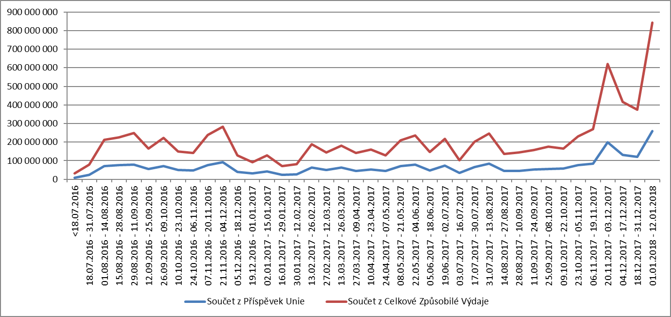
37. výzva
Průběh příjmu žádostí o podporu:

Slide 10
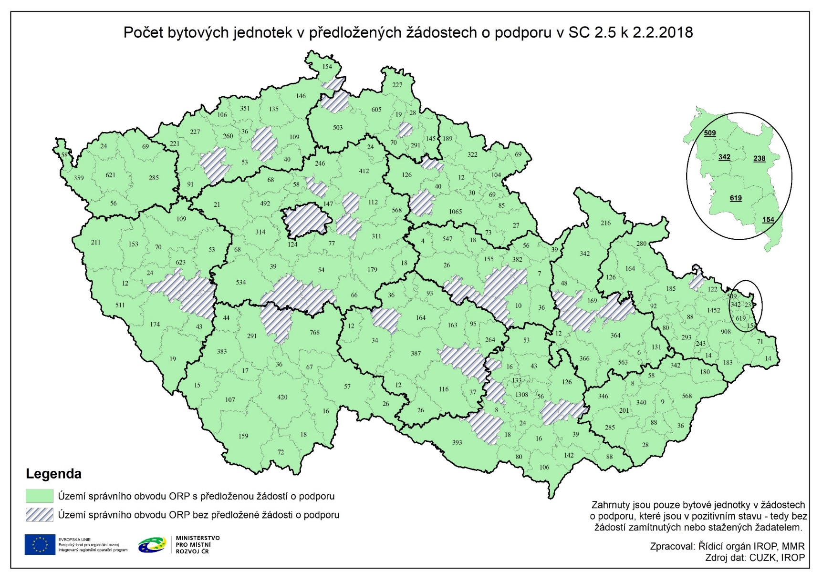
37. výzva

Slide 11
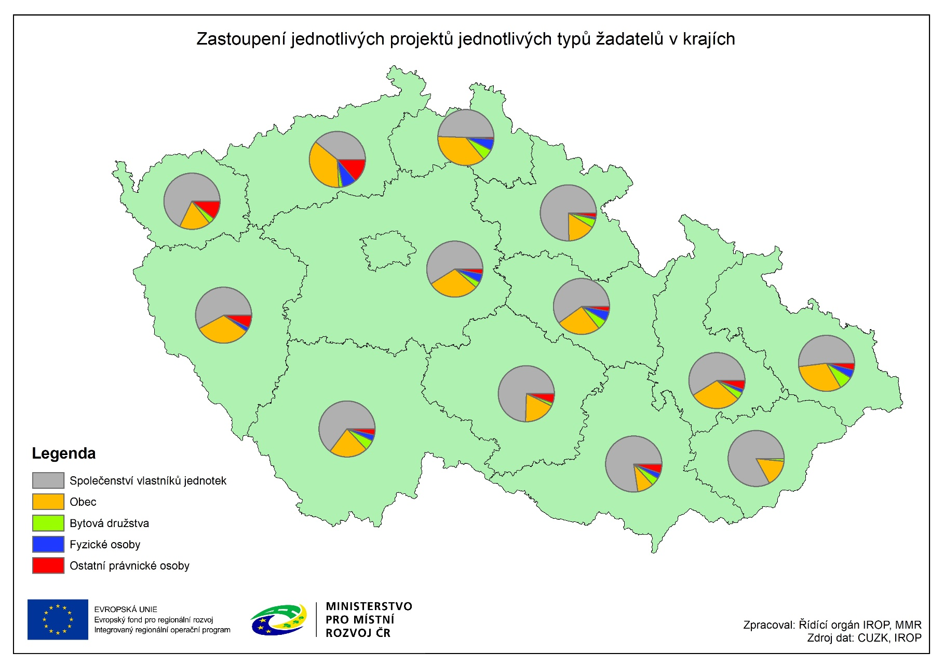
37. výzva

Slide 12
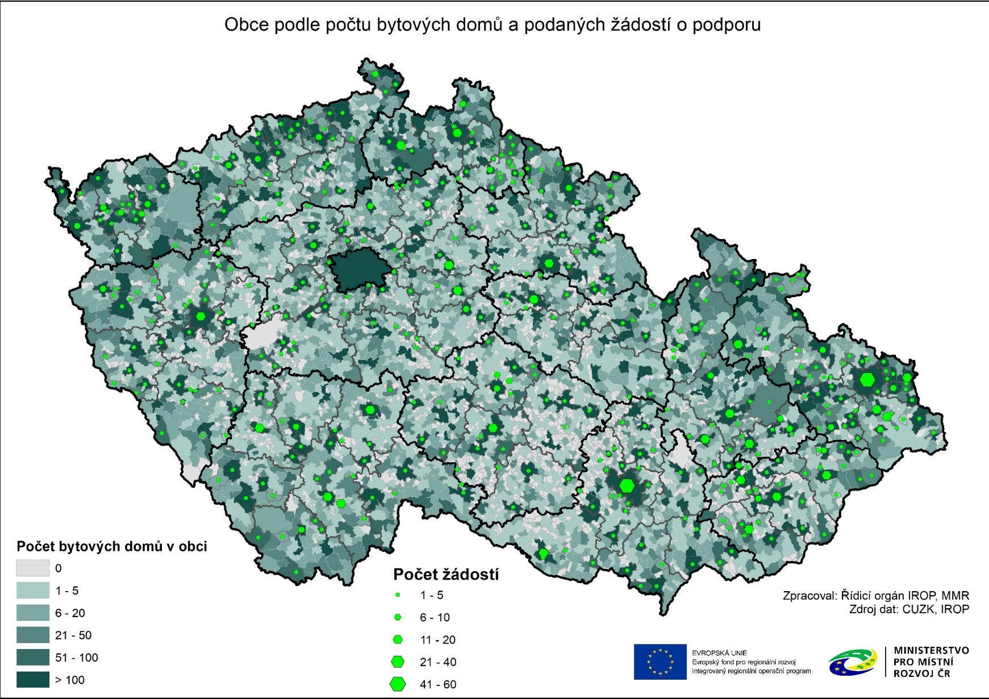
37. výzva

Slide 13
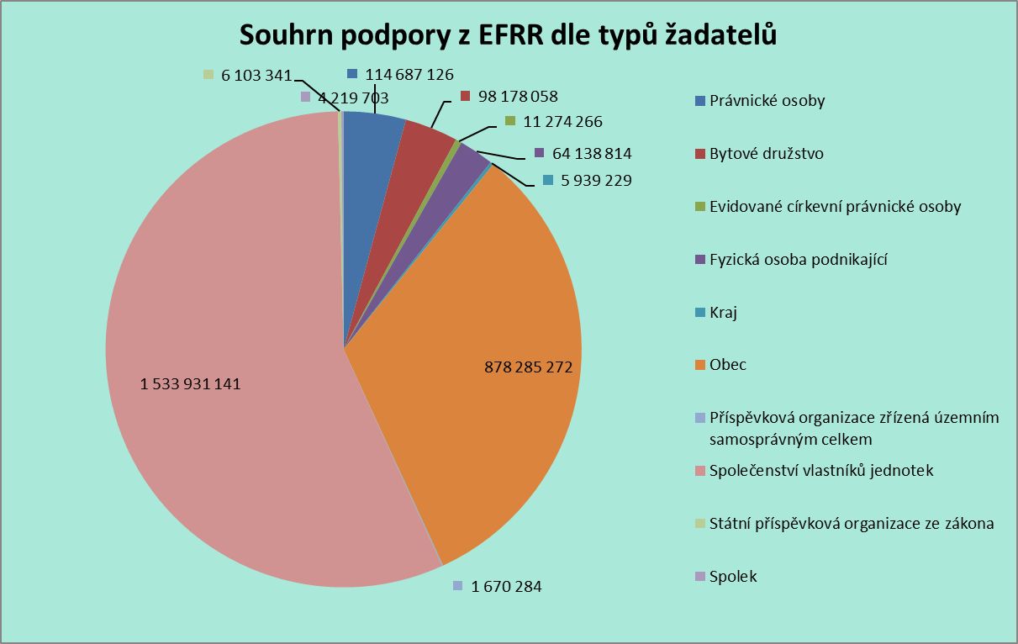
37. výzva

Slide 14
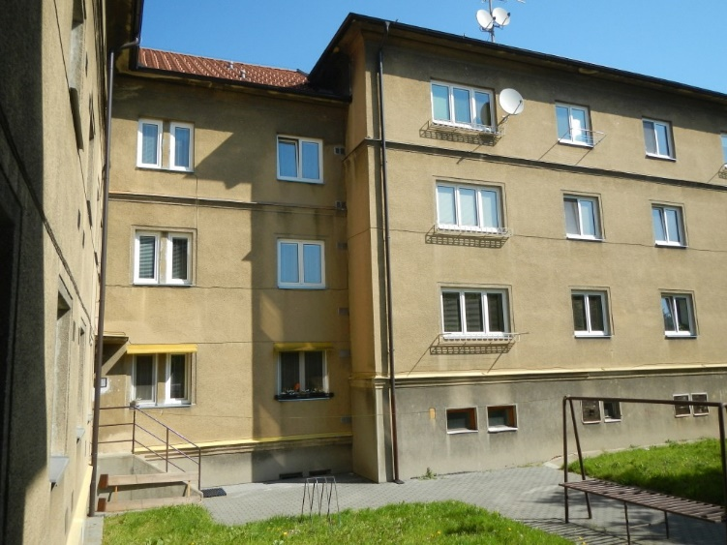
Ukončené a proplacené projekty
k začátku února 128 proplacených projektů
dalších zhruba 130 projektů ve stavu PP40 – projekt fyzicky ukončen
Bytový dům v Havlíčkově ulici v Otrokovicích z 50. let:
celkové způsobilé výdaje ve výši 9,78 mil. Kč
dotace 3,9 mil. Kč
žadatel: společenství vlastníků jednotek
45 bytů

Slide 15
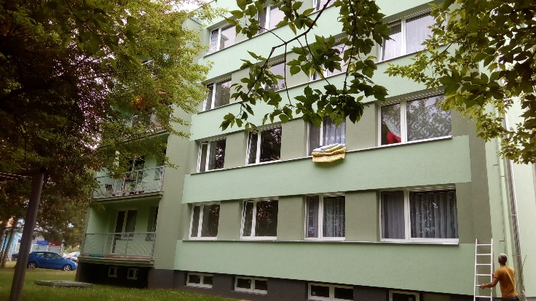
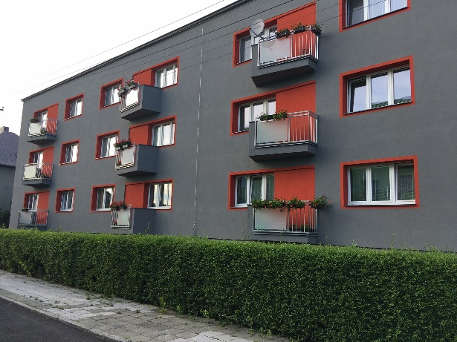
Ukončené a proplacené projekty
Zateplení bytového domu v Budyni nad Ohří
celkové způsobilé výdaje projektu 2,7 mil. Kč
dotace 1,08 mil. Kč
žadatel: fyzická osoba
panelový dům s16 byty
Zateplení bytového domu v ulici Petra Bezruče v Dolním Benešově
celkové způsobilé výdaje 1,53 mil. Kč
dotace 0,46 mil. Kč
žadatel: bytové družstvo
cihlový dům s 12 byty

Slide 16
78. Výzva „Energetické úspory v bytových domech III“
vyhlášení výzvy 12 .1. 2018
zahájení příjmu žádostí 2. 2. 2018
ukončení příjmu žádostí 29. 11. 2019
nejzazší termín pro ukončení realizace: 30. 9. 2021
alokace výzvy 3 500 000 000 Kč
výše podpory: stejná jako v 37. výzvě (30 a 40 % z CZV)
samostatná výměna zdrojů tepla, technologií, zateplení 30 %
důkladné zateplení (min. 40% úspora tepla, klas. třída celkové dodané energie B) 40 %
obce, kraje a jimi zřizované organizace – nárok na podporu ze státního rozpočtu ve výši 1,5 a 2 % z CZV
organizační složky státu a jimi zřizované organizace – nárok na příspěvek státního rozpočtu ve výši rozdílu CZV a dotace

Slide 17
změny
Příjemci:
Bytová družstva jako správci bytových domů podle zákona č. 311/2013 Sb., o převodu vlastnického práva k jednotkám a skupinovým rodinným domům některých bytových družstev
Pokud podíl bytového družstva neklesl pod 50 % a nebylo založeno SVJ
Pokud bylo založeno SVJ, pak žádá SVJ
Bytové družstvo nemůže být žadatelem na bytový dům, který sice za úplatu spravuje, nicméně nevlastní

Slide 18
změny
Definice bytového domu
dosud bytový dům musel mít min. 4 bytové jednotky + definice dle vyhlášky č. 501/2006 Sb., o požadavcích na využívání území
pro 78. výzvu: pouze definice dle vyhlášky č. 501/2006 Sb. Tedy bez požadavku na min. 4 bytové jednotky

Slide 19
změny
Veřejná podpora
podle Nařízení 651/2014 „blokové výjimky“
- nutnost naplnit motivační účinek, definice motivačního účinku je uvedena v příloze č. 4 těchto pravidel
podle Nařízení 1407/2013 „de minimis“
- limit pro poskytnutí podpory ve výši 200 000 EUR za aktuální a předchozí dvě účetní období
mimo režimy dle nařízení 651/2014 nebo 1407/2013
- pouze pro společenství vlastníků jednotek a fyzické osoby podnikající bez přiděleného IČO, pokud zároveň v domě, na který bude podána žádost o podporu, nedochází v době podání žádosti k pronájmu bytových nebo nebytových prostor žadatelem

Slide 20
změny
Indikátory:
Nepovinné k výběru:
3 61 11 Množství emisí primárních částic a prekurzorů sekundárních částic v rámci podpořených projektů
3 48 00 Výroba tepla z obnovitelných zdrojů energie
Povinné k výběru:
3 60 10 Odhadované roční snížení emisí skleníkových plynů
Povinné k výběru a naplnění:
3 24 01 Počet domácností s lépe klasifikovanou spotřebou energie
3 24 02 Počet domácností se sníženou spotřebou energie bez zlepšení klasifikace spotřeby energie
3 24 03 Počet domácností, u kterých došlo ke změně zdroje energie
3 23 00 Snížení konečné spotřeby energie u podpořených subjektů

Slide 21
Podklady pro hodnocení
Nově dvě části:
Textová část – většina údajů, které byly vyžadovány v 37. výzvě
Excelová část – údaje z PENB, nutné k výpočtu interně sledovaných indikátorů, návod k vyplnění povinných indikátorů pro žadatele

Slide 22
Povinné přílohy žádosti
Plná moc
Zadávací a výběrová řízení
Podklady pro hodnocení
Doklad o prokázání právních vztahů k majetku, který je předmětem projektu
Žádost o stavební povolení nebo ohlášení, případně stavební povolení nebo souhlas s provedením ohlášeného stavebního záměru nebo veřejnoprávní smlouvy nahrazující stavební povolení
Projektová dokumentace
Položkový rozpočet stavby
Energetické hodnocení
Čestné prohlášení o skutečném majiteli

Slide 23
DĚKUJI VÁM ZA POZORNOST Miroslav Krob
Ministerstvo pro místní rozvoj ČR
Odbor řízení operačních programů

